Slide 1


Decreto presidencial
11.999
Preocupações das entidades Médicas
César Eduardo Fernandes
Presidente da Associação Médica Brasileira (AMB)
presidência.cesar@amb.org.br

Slide 2

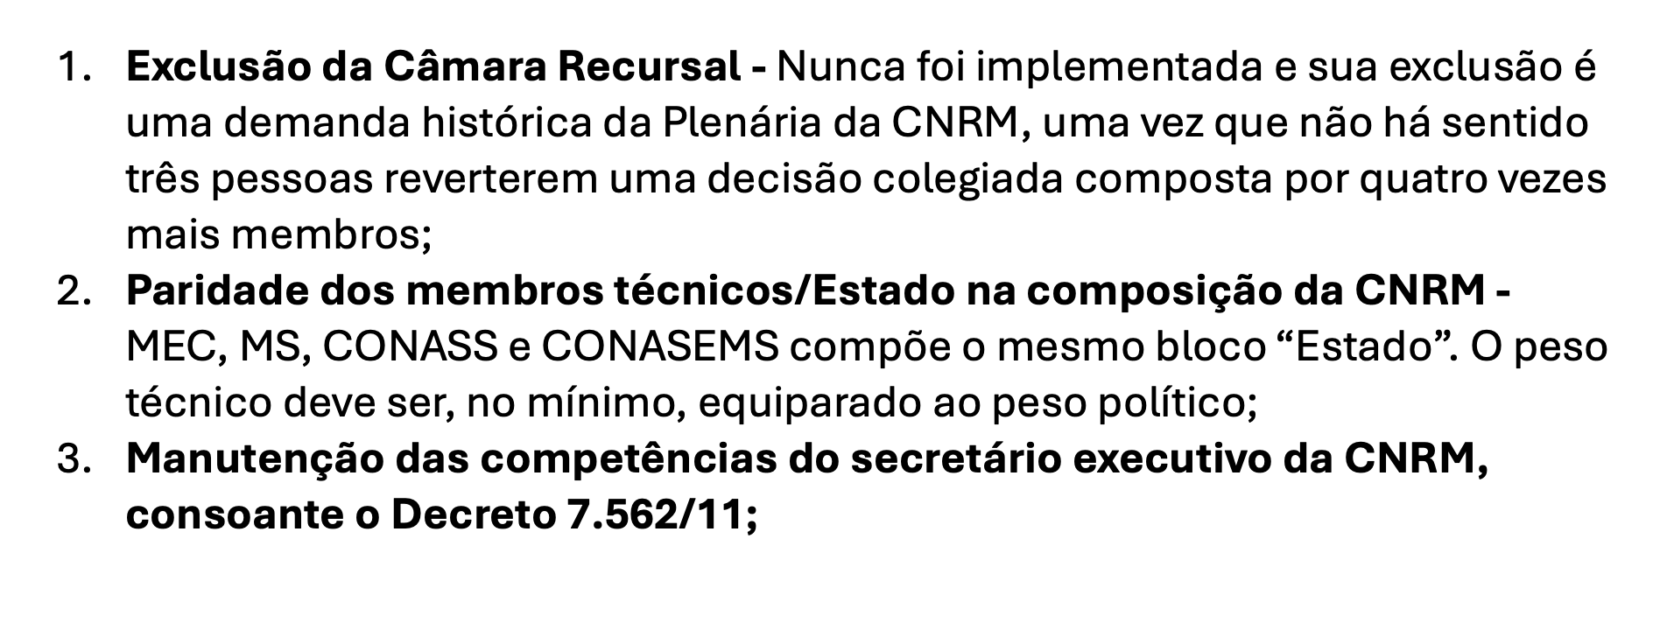
Principais pontos de preocupação

Slide 3
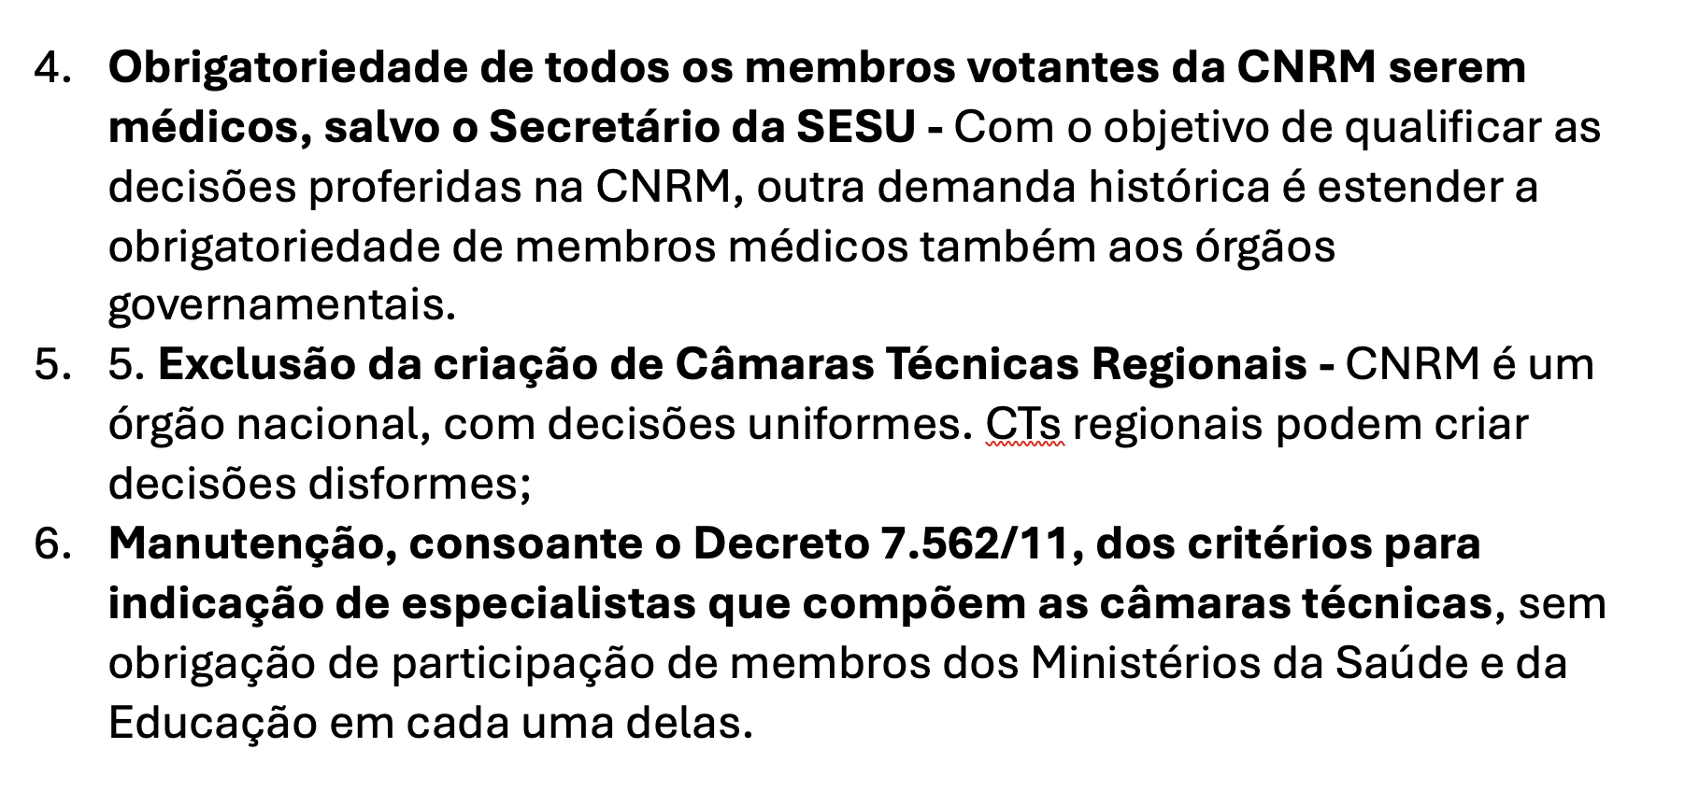
Principais pontos de preocupação

Slide 4

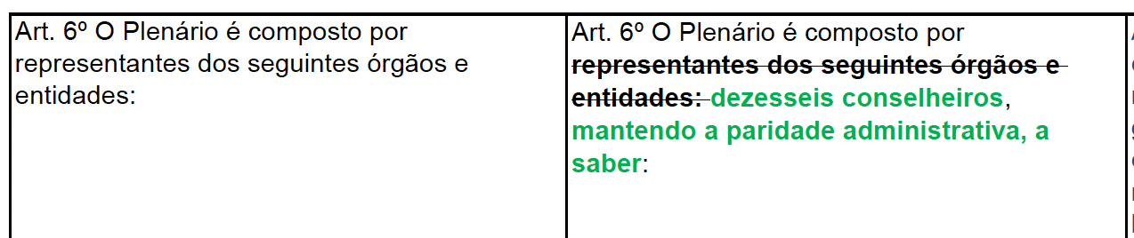
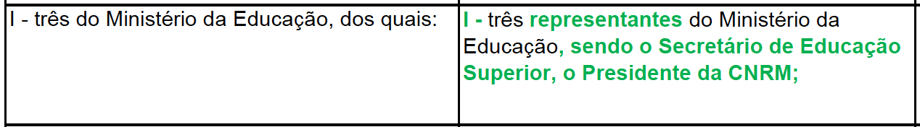
Pontos preocupantes

Slide 5
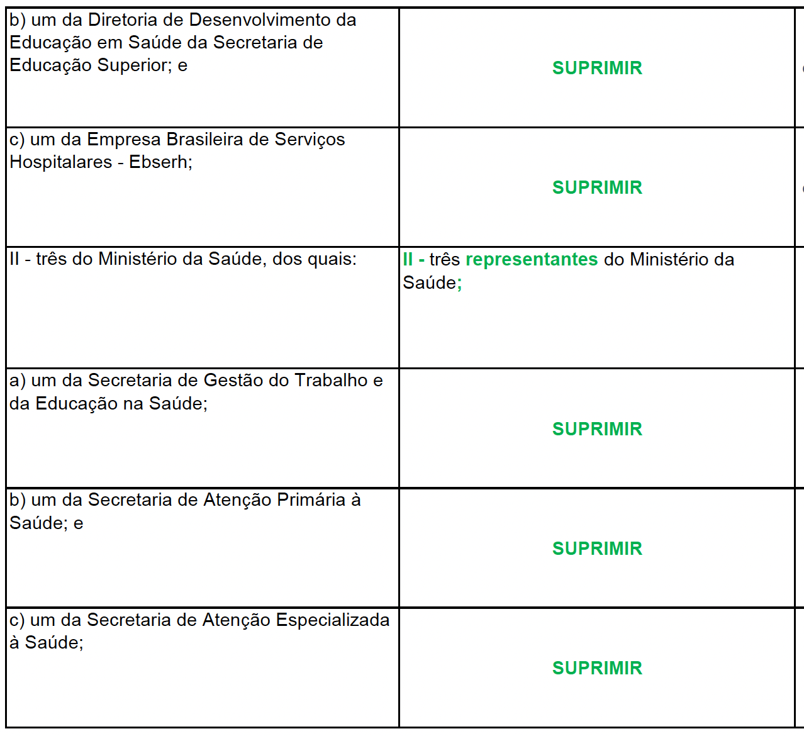
Pontos preocupantes

Slide 6
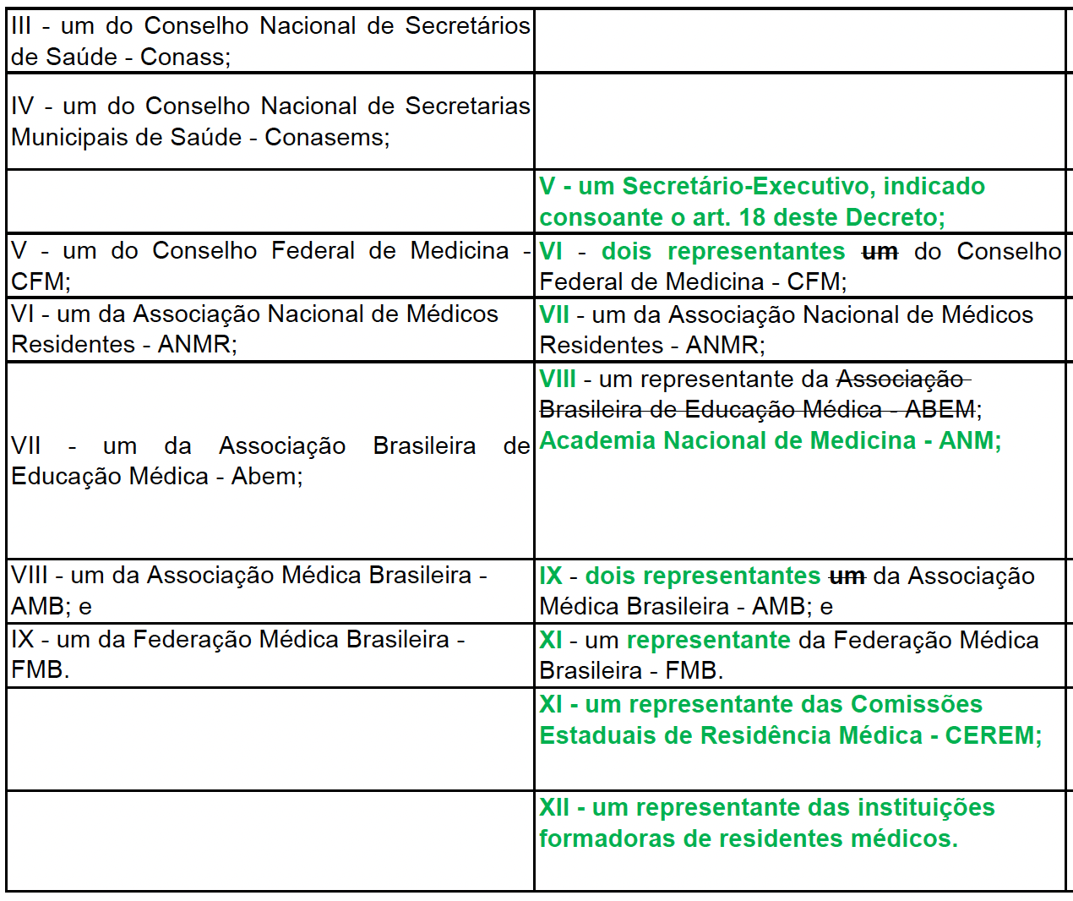
Pontos preocupantes

Slide 7

Obrigado!
Cesar Eduardo Fernandes
Presidente da AMB
presidência.cesar@amb.org.br

